Slide 1
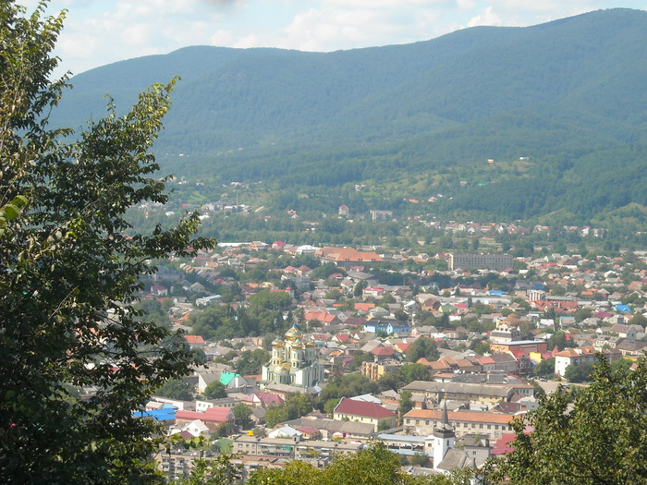

Slide 2
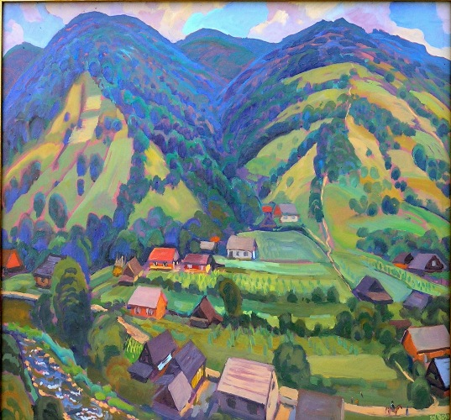

Slide 3
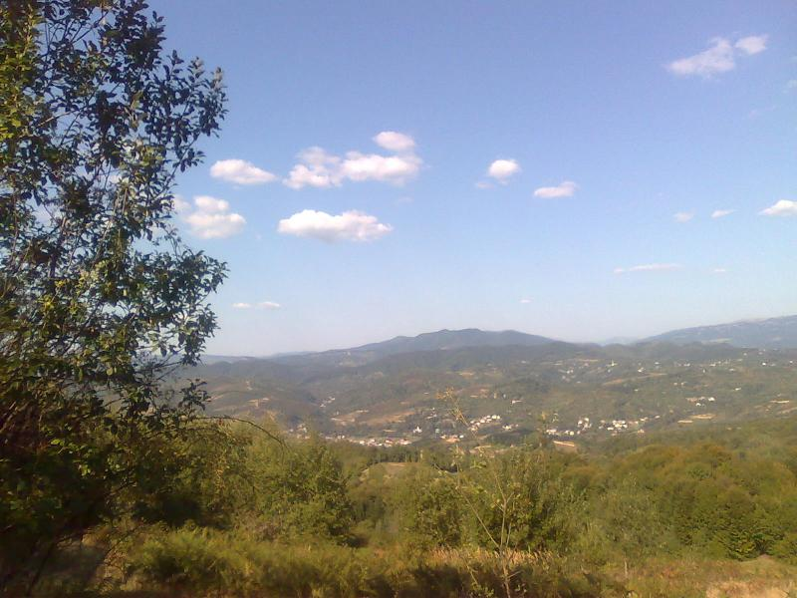

Slide 4
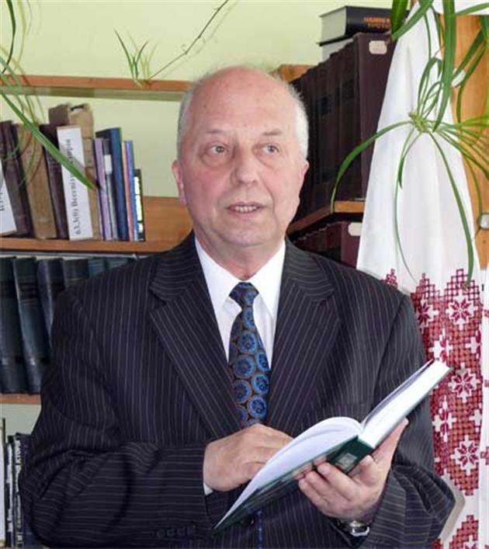
Іван Хланта: "Будьте досконалі, як досконалий Отець ваш Небесний"
Іван ХЛАНТА, доктор мистецтвознавства, кандидат філологічних наук, заслужений діяч мистецтв України

Slide 5
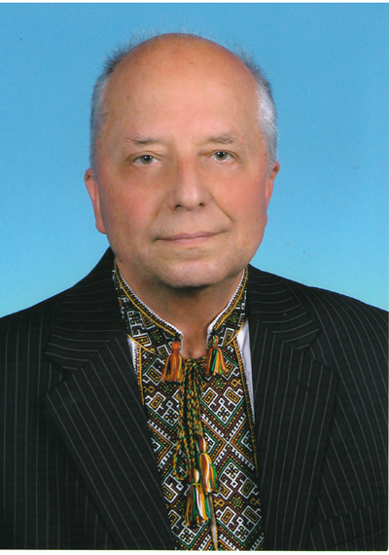
Кандидат філологічних наук Борис Галас справедливо відзначив: “Закоханий у народну пісенну творчість він з рідкісним ентузіазмом фіксує і доносить до всіх нас, обставлених звідусіль децибелами чужої “попси”, справжні духовні скарби, немала частина яких навіки загубилася б у лабетах – лабіринтах Простору і Часу, якби їх не помітив і не оцінив І.В.Хланта”.

Slide 6
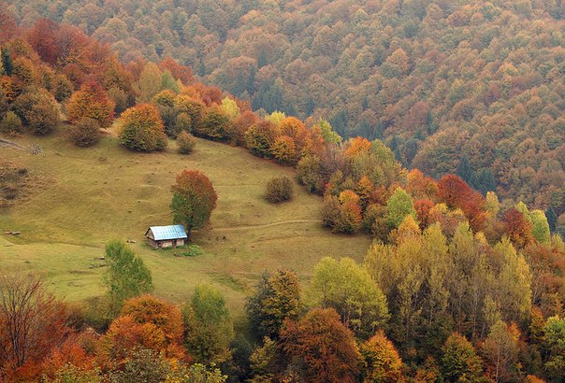


Slide 7
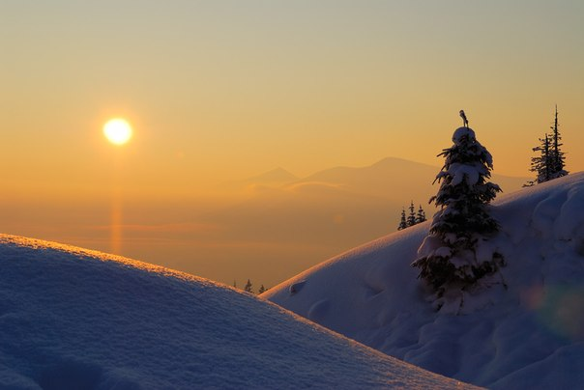


Slide 8
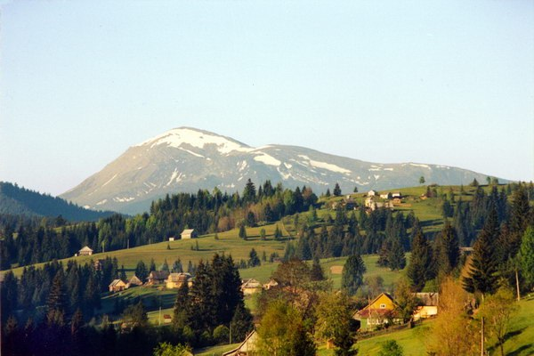


Slide 9
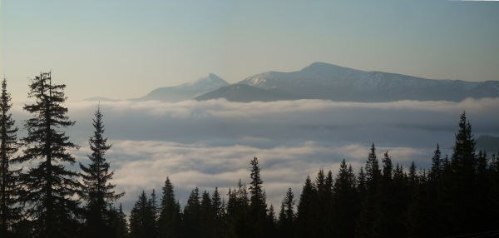


Slide 10
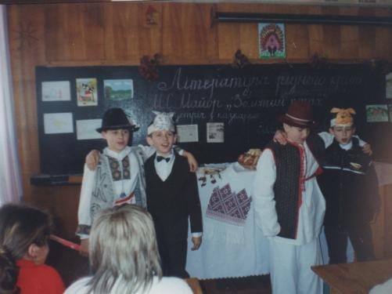
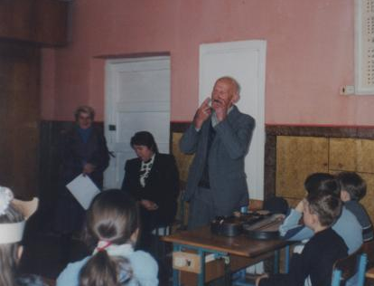

Slide 11
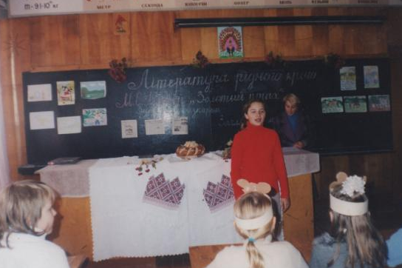
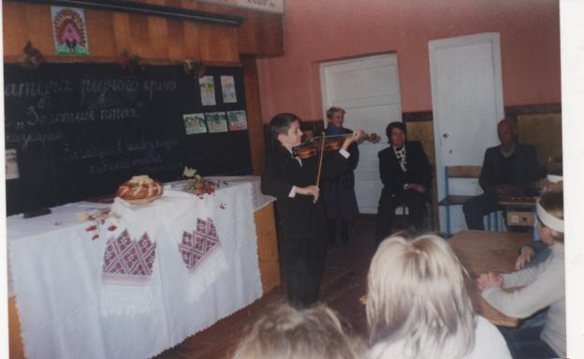

Slide 12
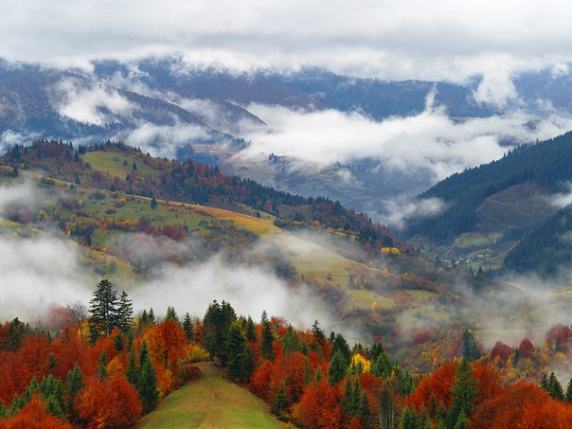


Slide 13
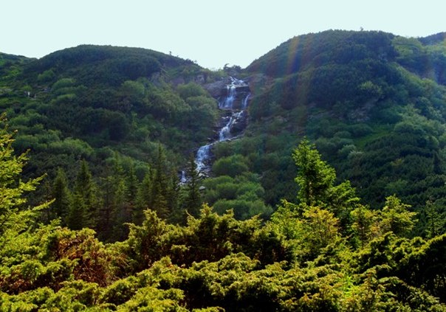


Slide 14
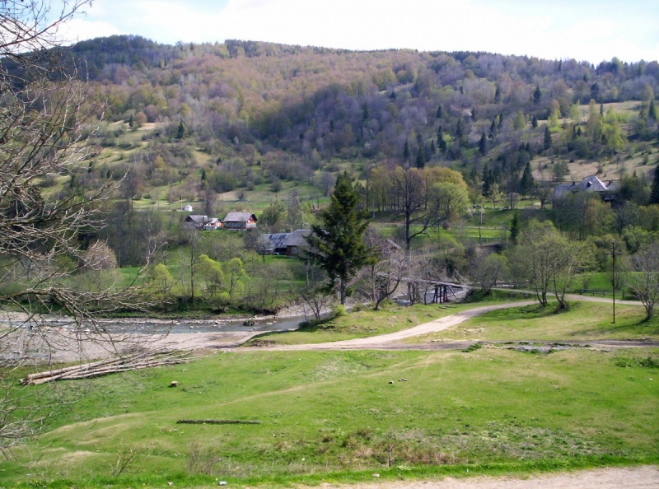
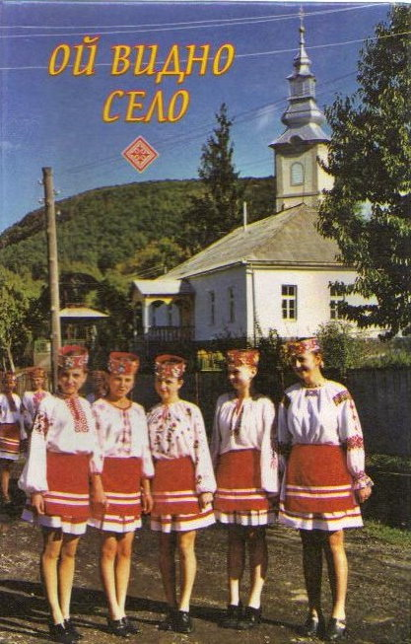

Slide 15
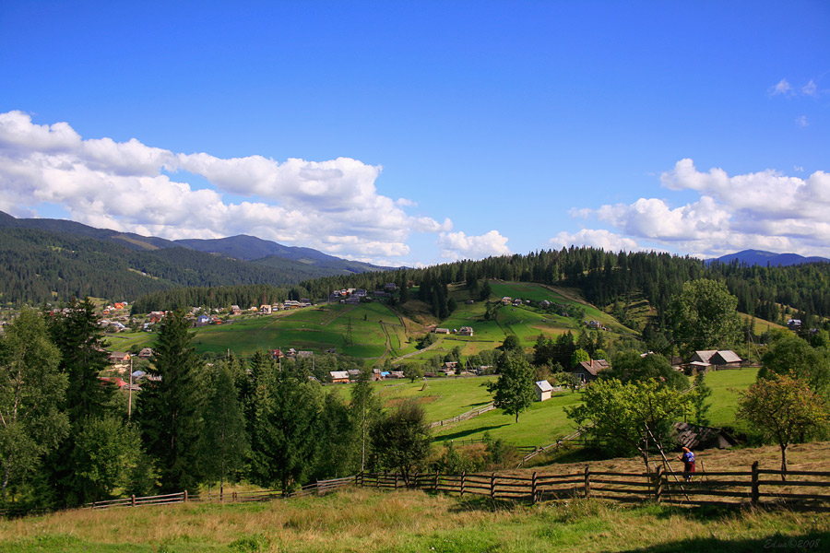


Slide 16
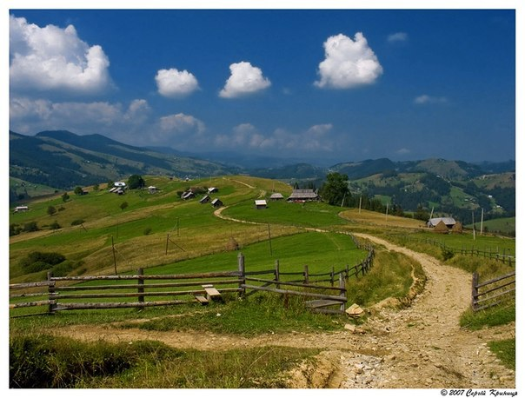


Slide 17
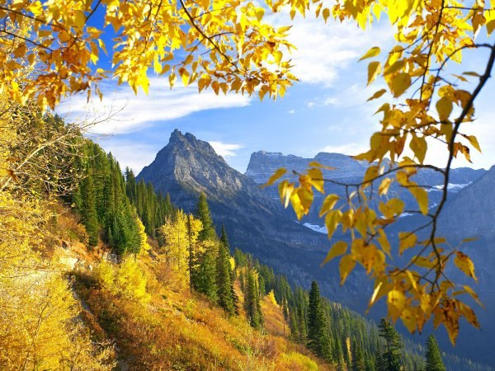


Slide 18
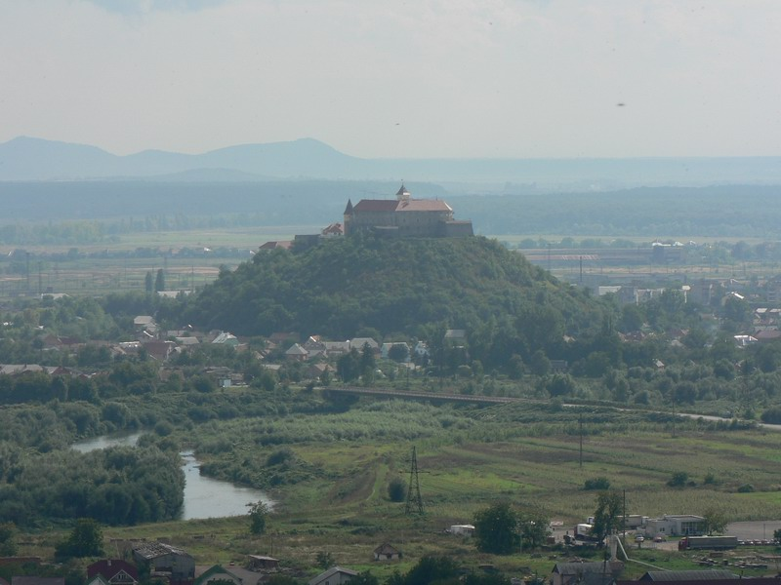
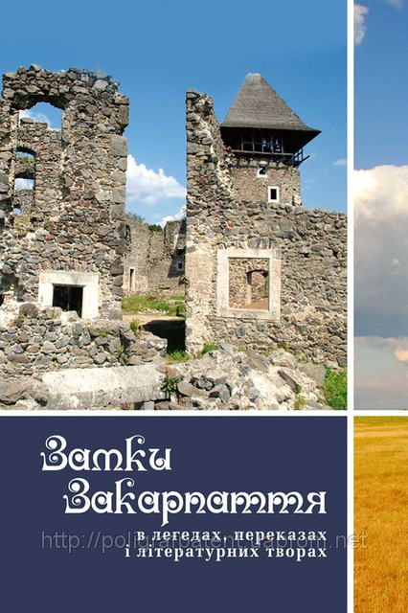

Slide 19
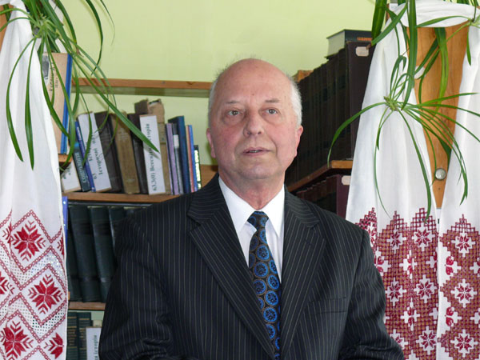
Справжнім подвигом можна назвати фундаментальну працю Івана Хланти – “Літературне Закарпаття у ХХ столітті” (1995, 968 с.). Як відзначив доктор філологічних наук Микола Зимомря “…такого типу видання немає жодний регіон України. Фактично можна б вести бесіду про самобутню енциклопедію крізь призму літературного краєзнавства”

Slide 20
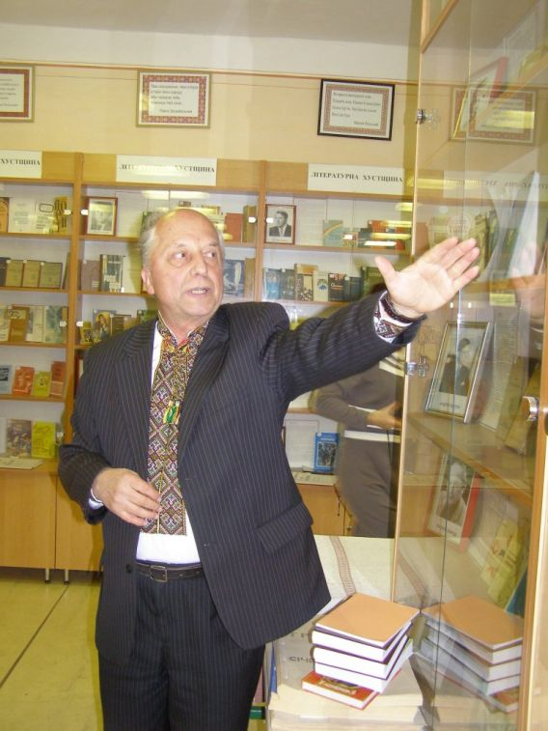
Високу оцінку збірнику дав академік Національної академії наук, директор Інституту літератури ім. Т.Шевченка НАН України Микола Жулинський, який зауважив, що збірник “Літературне Закарпаття у ХХ столітті” “є для дослідників літератури, працівників бібліотек, для книголюбів, учителів унікальним помічником. Ви здійснили величезну роботу: короткі, концентровані (бо є характеристики творів, діяльності письменника) літпортрети та література про життя і творчість роблять їх важливим джерелом осягнення літературного процесу”.

Slide 21
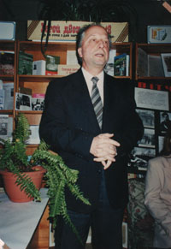
А поет Петро Скунць, лауреат Національної премії України ім.Т.Г.Шевченка писав: “…Його книга “Літературне Закарпаття у ХХ столітті” є поки що єдиним посібником, де зафіксовано все, створене на Закарпатті, на порозі нового тисячоліття. Без поділу на “обранців долі” і таких собі прохідних імен”.

Slide 23
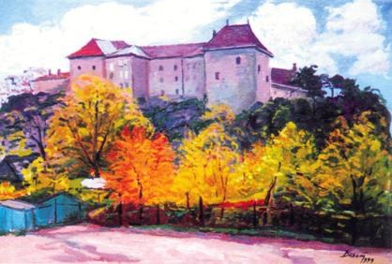

Slide 24
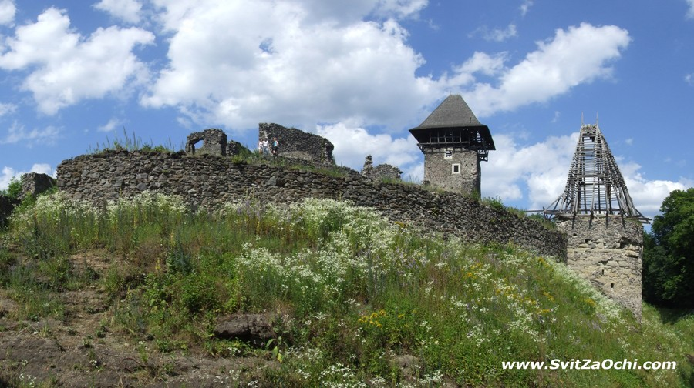

Slide 25
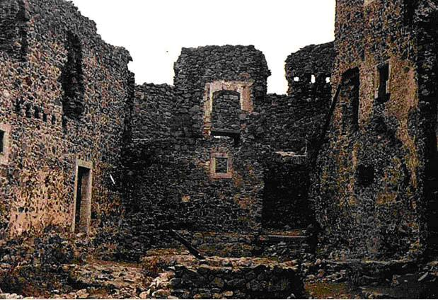

Slide 26
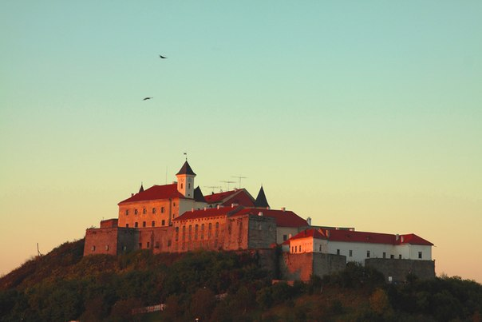

Slide 27
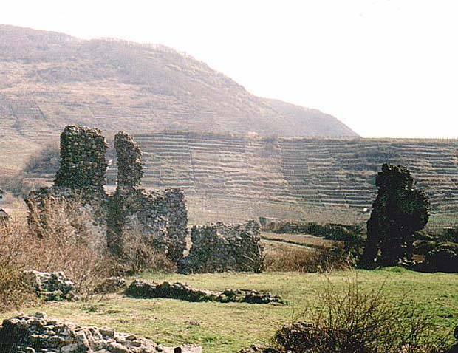

Slide 28
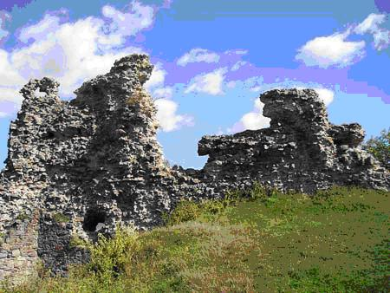

Slide 29
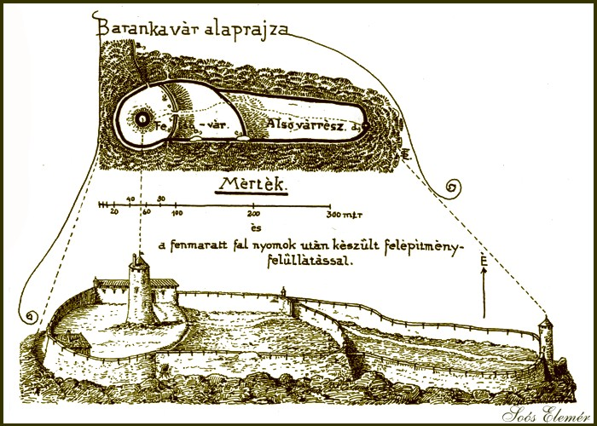

Slide 30
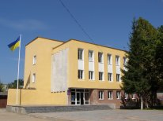
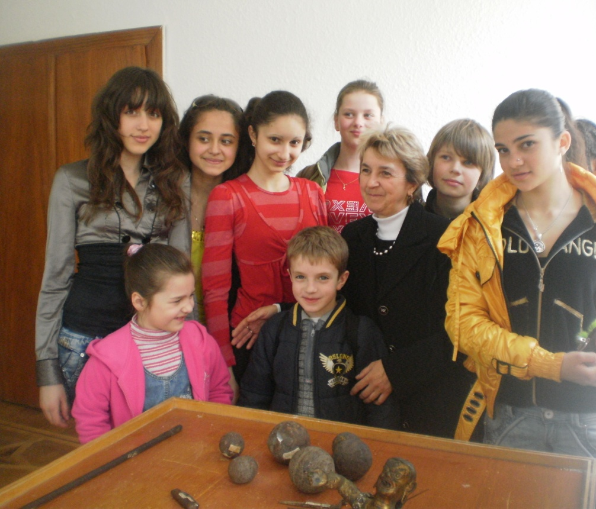

Slide 31
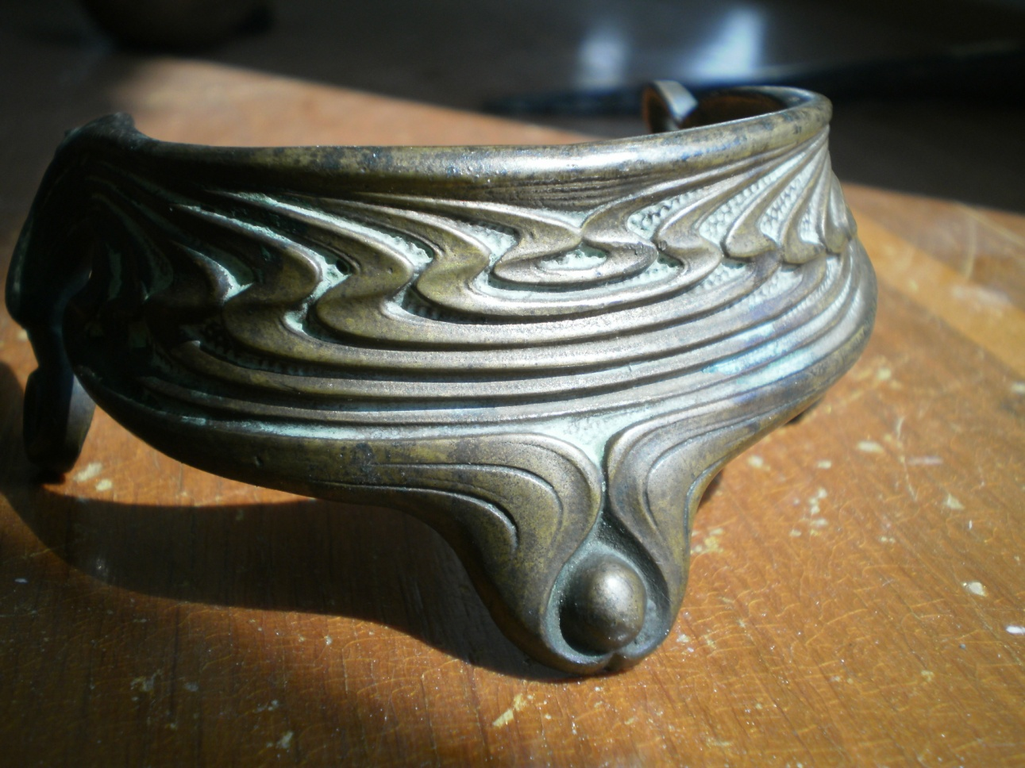
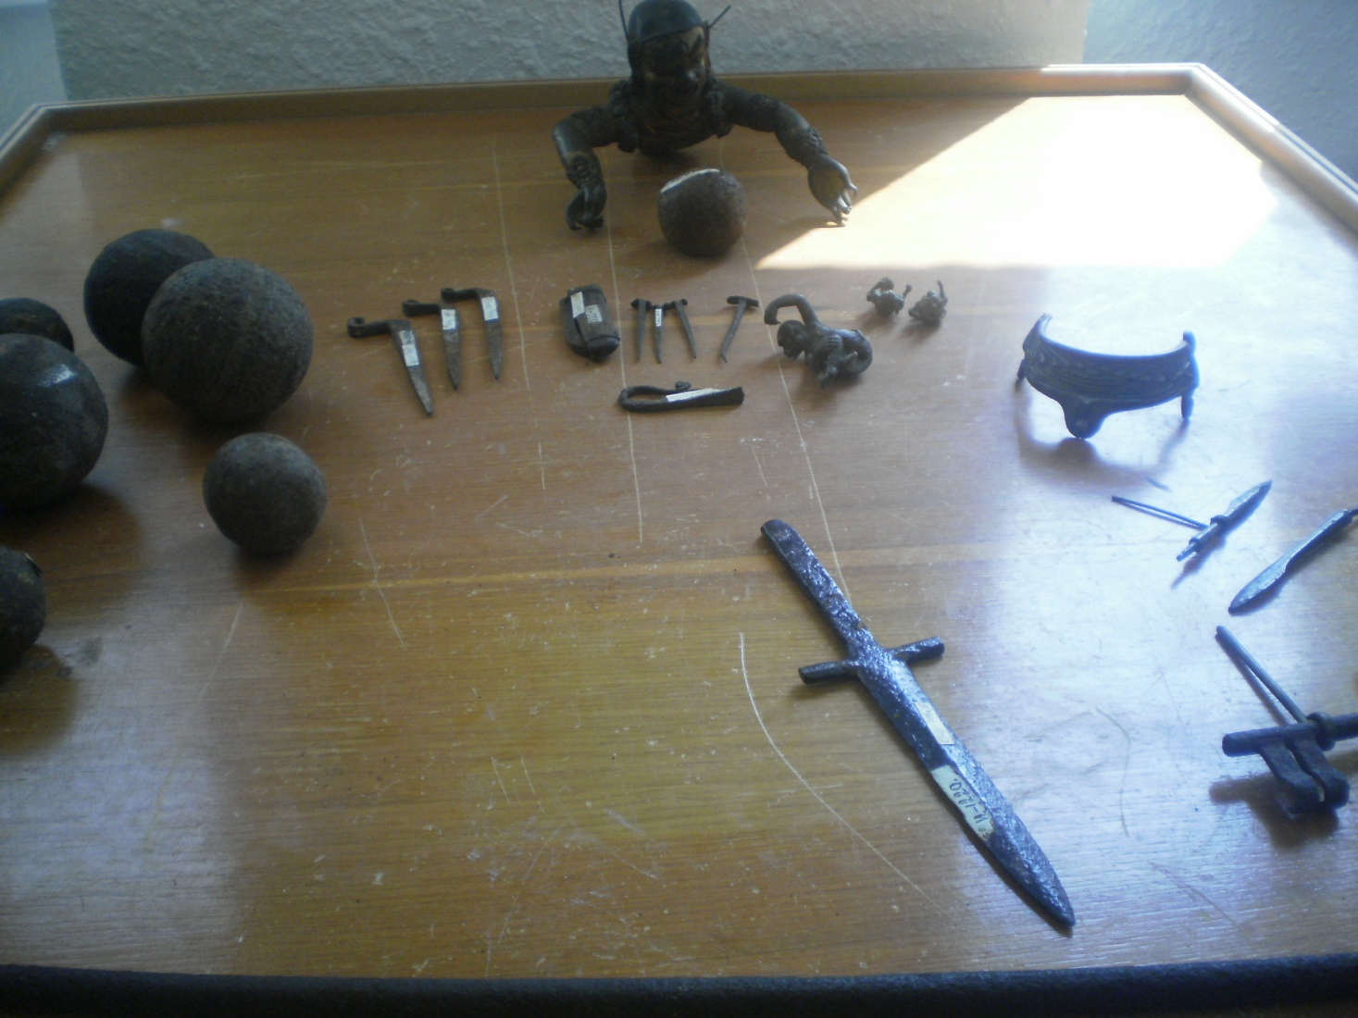

Slide 32
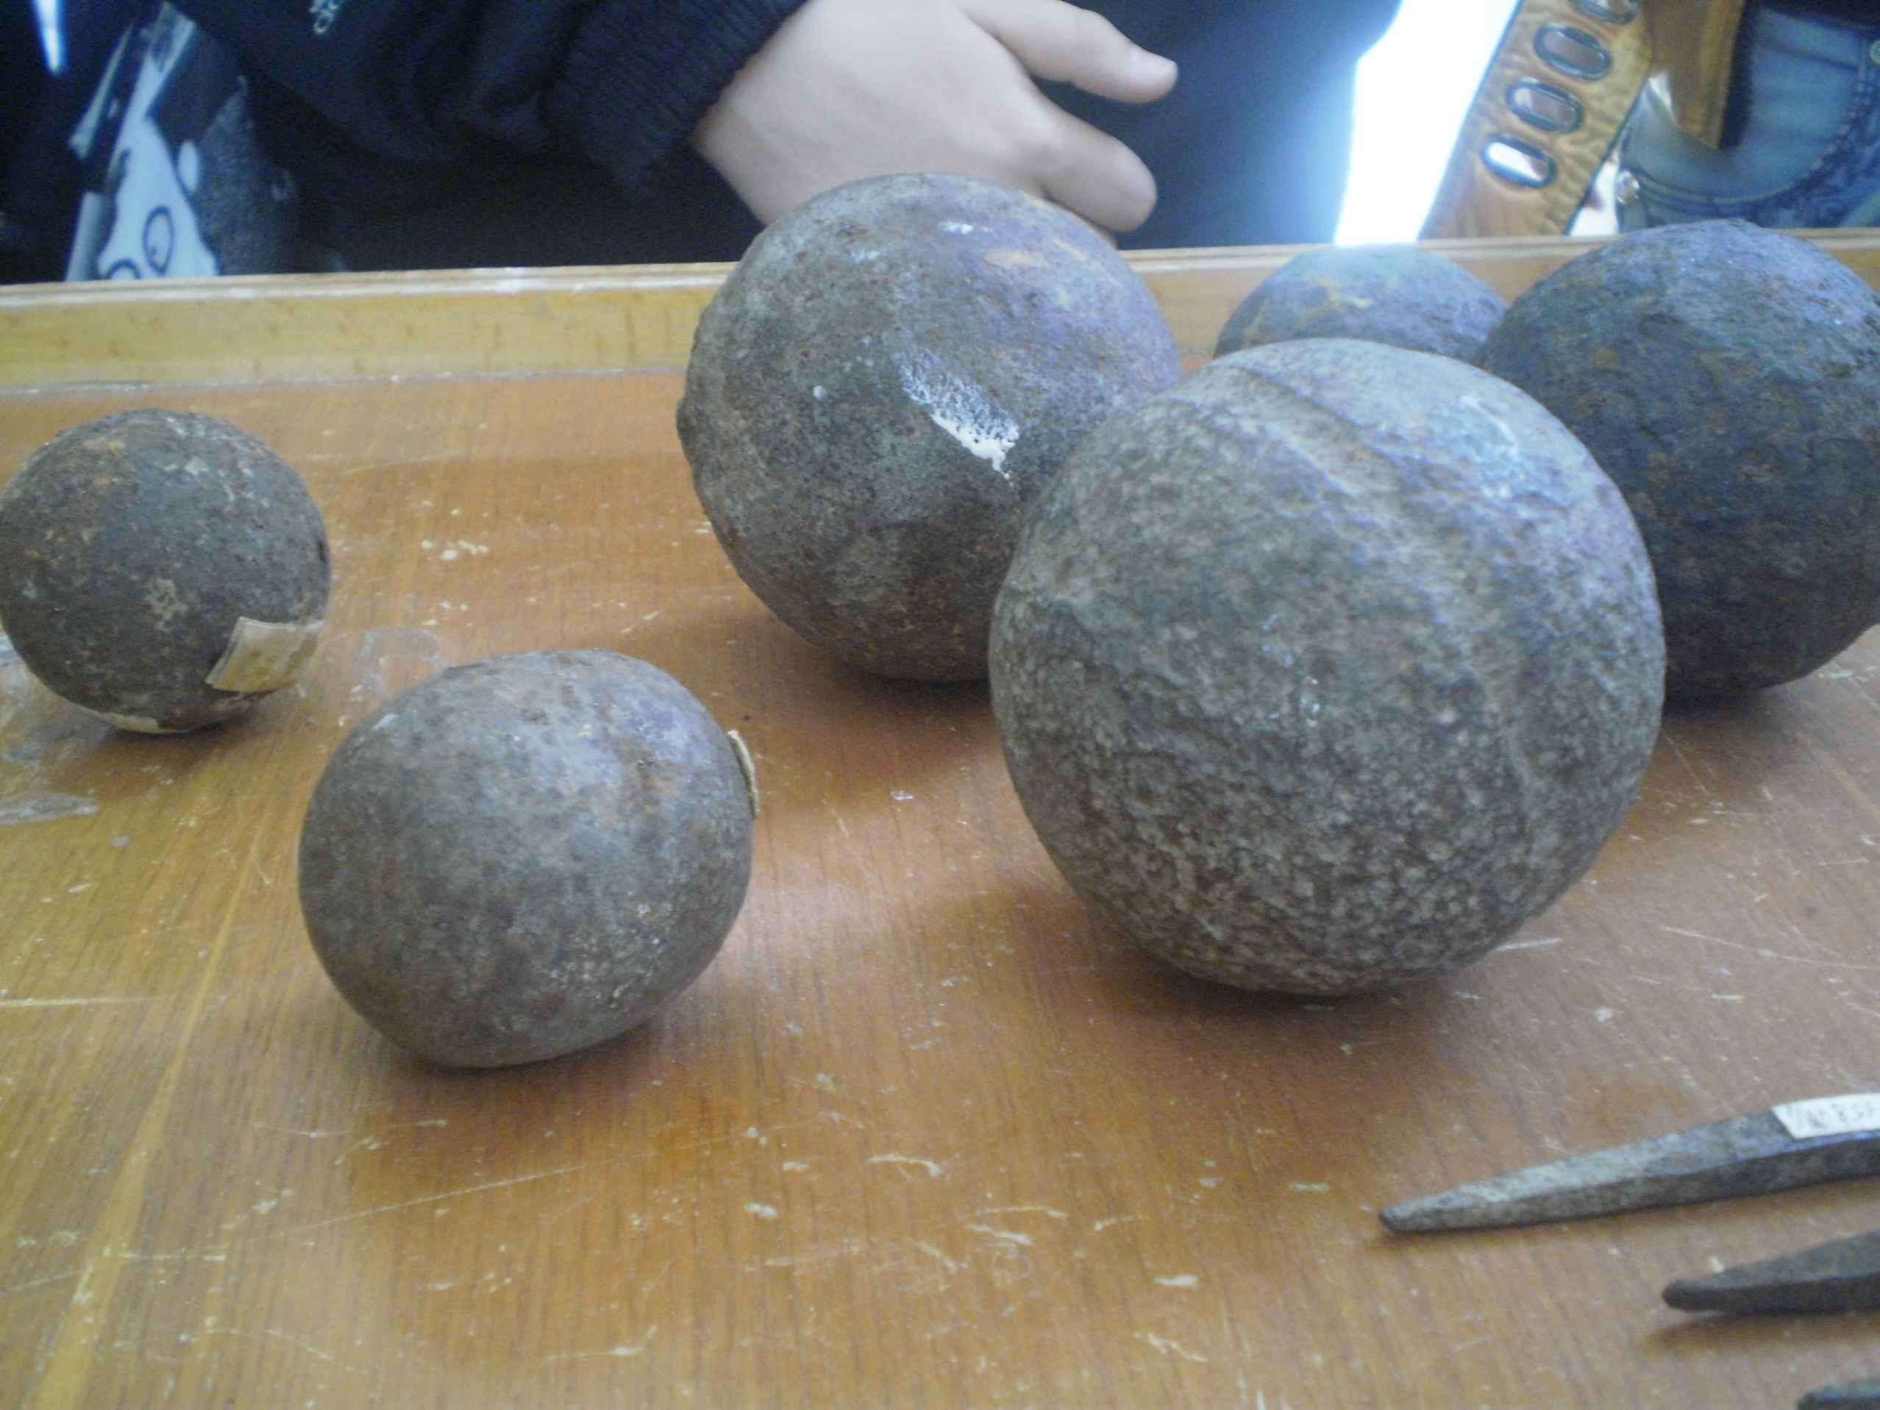

Slide 33
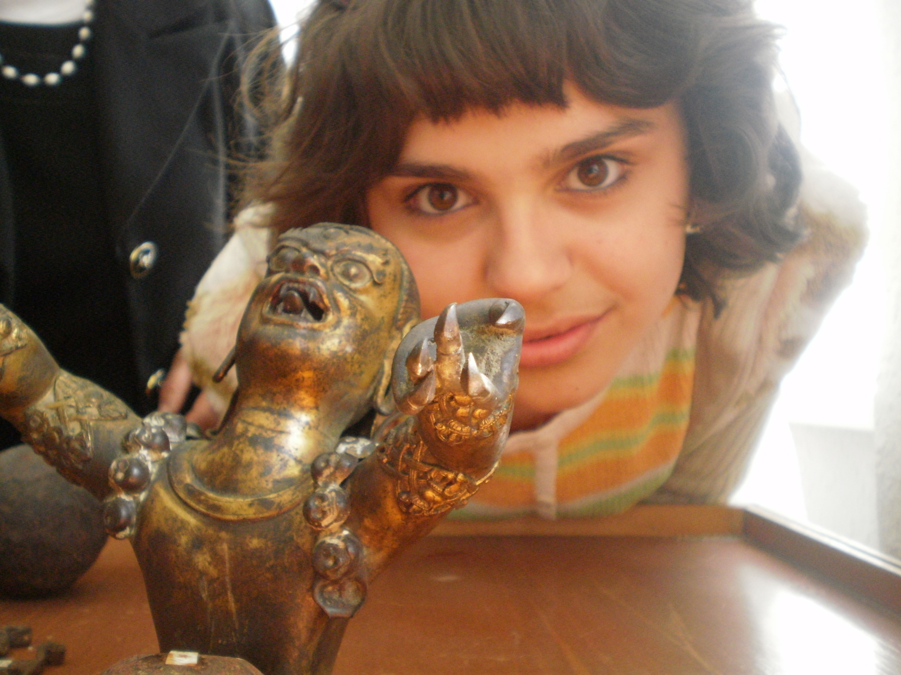

Slide 34

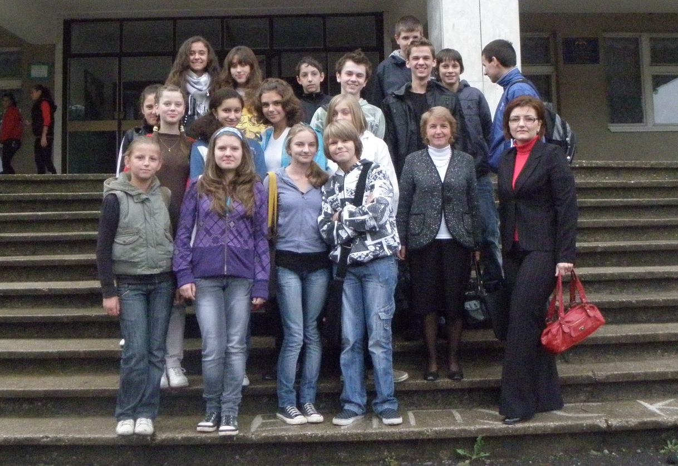
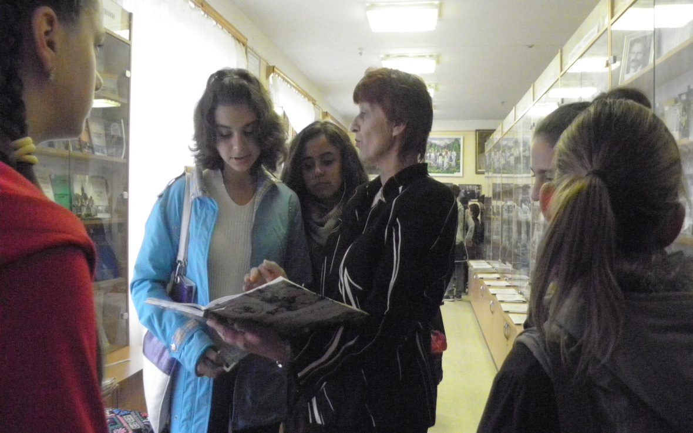

Slide 35
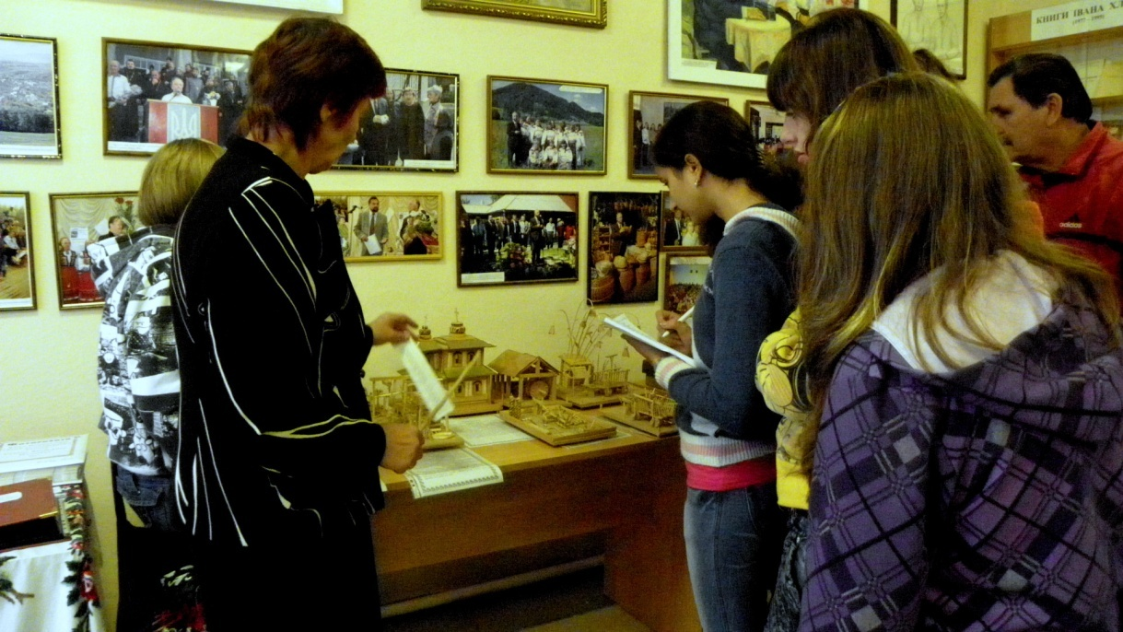
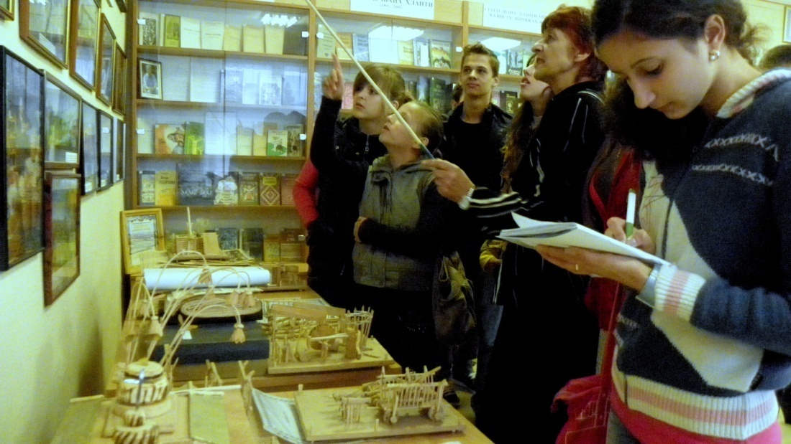

Slide 36
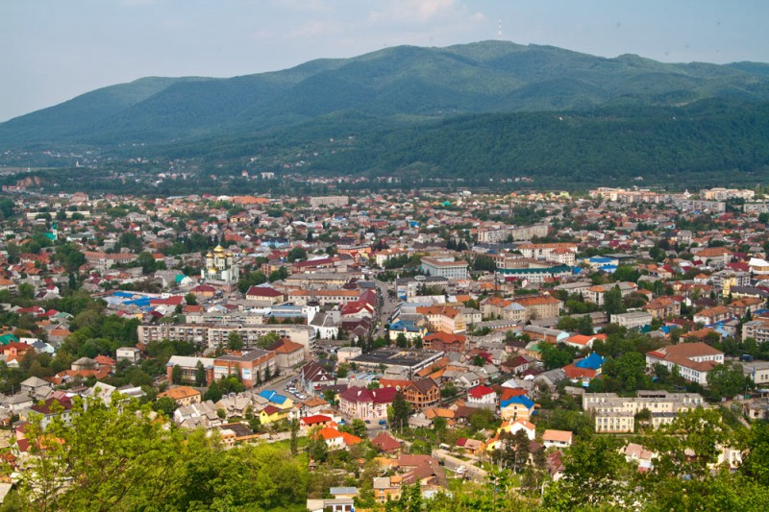

Slide 37
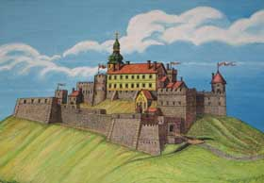

Slide 38
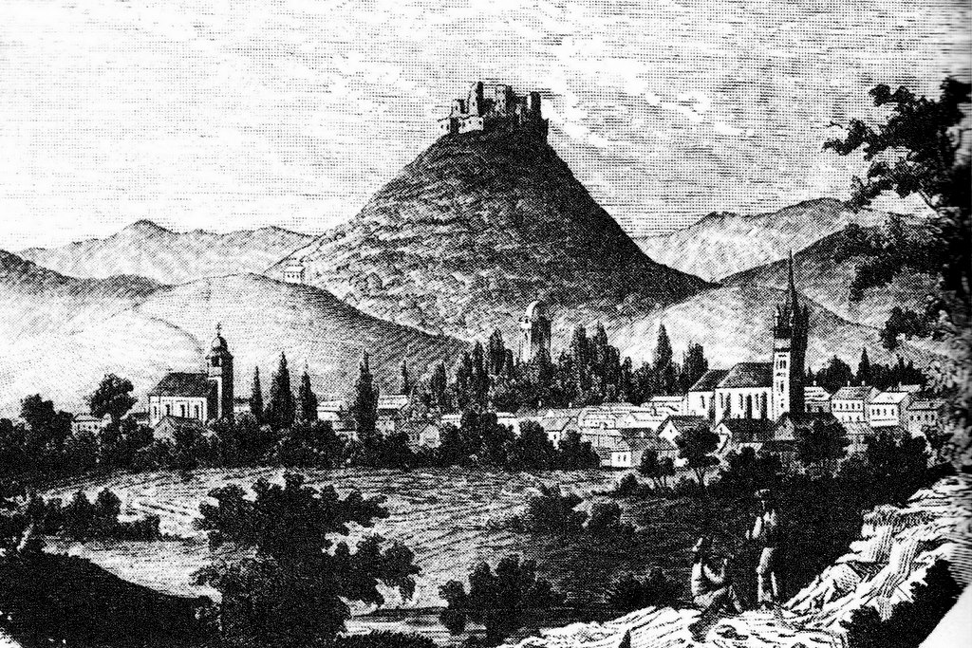

Slide 39
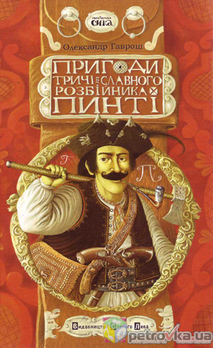

Slide 40
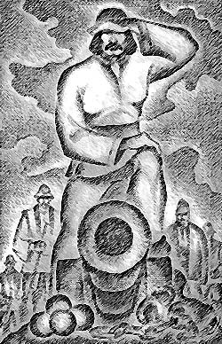

Slide 41
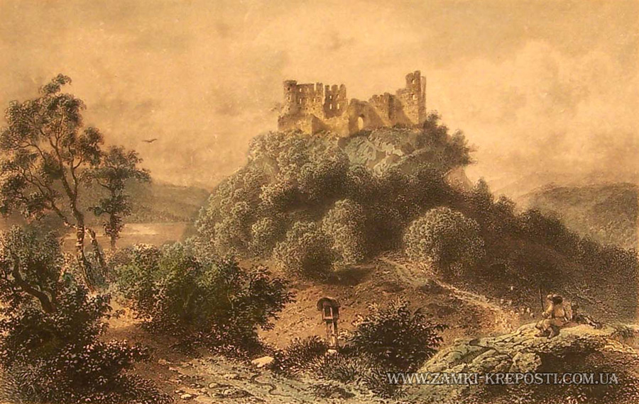
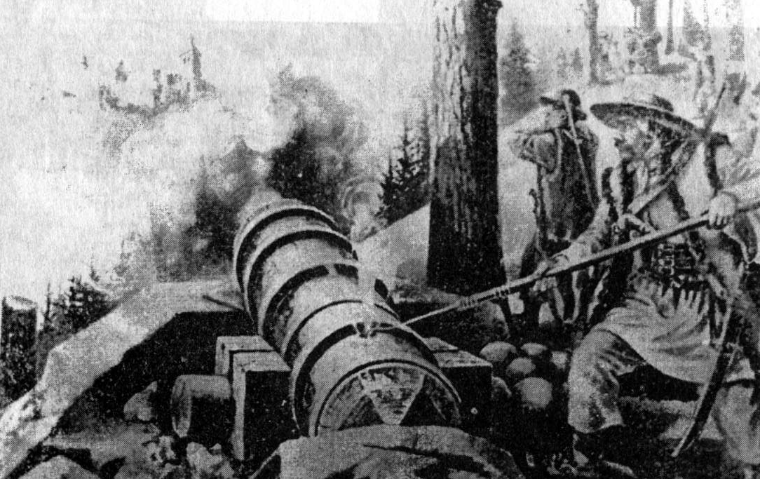

Slide 42
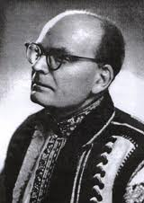



Slide 43


Slide 44


Slide 45


Slide 46


Slide 47


Slide 48


Slide 49


Slide 50


Slide 52


Slide 53


Slide 54


Slide 56


Slide 57


СЕКТОР “ С ”
ВІКТОРИНА

Slide 58

1запитання

Slide 59

Про який замок писав Евлія Челебі ?
Про цей замок згадує турецький мандрівник Евлія Челебі .
«… замок розташований на вершині гори Хасана. Мури його високі і товсті, і своєю могутністю він схожий на фортецю Іскандер, бо висота його вже сягає неба. Житлові будівлі, повернуті вікнами на схід, здіймаються одна над одною.
Дахи палаців вкриті кольоровою черепицею, дахи церков – залізом, хрести на них – з чистого золота і так сяють, що в того, хто дивиться на них, втомлюються очі і він змушений, з повагою до них, опускати погляд…»

Slide 60


Slide 61

2 запитання

Slide 62



У 1799р. розібрали східну стіну замку для спорудження…
А)
В)
С)

Slide 63
Підтвердженням цьому є напис на стіні храму латинською мовою: “Це частина замку Хуст, зруйнованого, але непереможеного більш сильного у престолі живого Бога”

Slide 64
У 1799р. розібрали східну стіну замку для спорудження…
С)

Slide 65

3 запитання

Slide 66



Slide 67




Slide 68
“Колиба опришків” знаходиться посередині двох замків?.
Назвіть їх.

Slide 69



Slide 70

4 запитання

Slide 71


Slide 72
Середнянський замок побудований ченцями ордену…
А) єзуїтів
В) тамплієрів
С) францисканців

Slide 73

В) тамплієрів

Slide 74
5 запитання

Slide 75


Slide 76


Slide 77



Назва міфічного птаха-…
А) ГАМАЮН
В) АЛКОНОСТ
С) ТУРУЛ

Slide 78

ТУРУЛ

Slide 79

6 запитання

Slide 80

ВІРТУЛЬНА ПОДОРОЖ

Slide 81


Slide 82


Slide 83


Slide 84


Slide 85


Slide 86


Slide 87


Slide 89


Slide 90

УЖГОРОДСЬКИЙ ЗАМОК

Slide 91
7 запитання

Slide 92

4 кроки

Slide 93

укріплена фортифікаційна споруда з постійним гарнізоном, великим запасом провіанту та озброєння; призначена для протидії довготривалій облозі та перебування у круговій обороні.

Slide 94


ф
О
Р
Т
Е
Ц
Я

Slide 95

8 запитання

Slide 96



Slide 97


Slide 98
Що прніс турул Ференцу Ракоці?
Це турул — міфічний птах стародавніх угрів. За переказами, турул колись приніс щось ватажку національного повстання проти австрійського поневолення — Ференцу Ракоці. І той отримав перемогу над ворогами. Птах дістався музею вже без цього і постаменту.

Slide 99
Що приніс турул Ференцу Ракоці?
А) СТРІЛУ
В) МЕЧ
С) АРБАЛЕТ

Slide 100

В) МЕЧ

Slide 101

9 запитання

Slide 102



Slide 103

Геракл бореться із…
А) ЛЕРНЕЙСЬКОЮ ГІДРОЮ
В) МЕДУЗОЮ ГОРГОНОЮ
С) ЛОХ-НЕСЬКИМ ЧУДОВИСЬКОМ

Slide 104


А) ЛЕРНЕЙСЬКОЮ ГІДРОЮ

Slide 105

10 запитання

Slide 106

Легенда про Поган –дівча
пов'язана з історією …
А)Середнянського замку
В) Виноградівського замку
С)Невицького замку

Slide 107

Легенда про Поган –дівча
пов'язана з історією …
С) Невицького замку

Slide 108
11 запитання

Slide 109

Ця пам'ятка письменства була створена Станіславом Граматиком у 1401 році і вважається сьогодні найдавнішою збереженою кириличною книгою, що була створена на Закарпатті.

Slide 110

Де саме було створене дане Євангеліє?
А) у Мукачівському замку
В) у Королівському замку
С) в Чинадіївському замку

Slide 111


В) у Королівському
замку

Slide 112

у Королеві відбулося урочисте відкриття та освячення пам’ятника «Королівському Тетраєвангеліє», яке входить у двадцятку найважливіших рукописів в Україні, написаних на папері.

Slide 113

ВІТАЄМО !

Slide 114


Slide 115


Slide 116


Slide 117


Slide 118


Slide 119


Slide 120


Slide 121


Slide 122


Slide 123


Slide 124


Slide 125


Slide 126


Slide 127


Slide 128


Slide 129


“У праці сила прибуває”
Іван Хланта

Slide 130
Іван Хланта: "Будьте досконалі, як досконалий Отець ваш Небесний"
Іван ХЛАНТА, доктор мистецтвознавства, кандидат філологічних наук, заслужений діяч мистецтв України

